Slide 1
Inscripción Abierta Beneficios del 2024
CONFIDENTIAL AND PROPRIETARY: This presentation and the information contained herein is confidential and proprietary information of USI Insurance Services, LLC ("USI"). Recipient agrees not to copy, reproduce or distribute this document, in whole or in part, without the prior written consent of USI. Estimates are illustrative given data limitation, may not be cumulative and are subject to change based on carrier underwriting. © 2018 USI Insurance Services. All rights reserved.

Slide 2
2024 Aspectos Destacados
Nuestros planes médicos PPO y HSA permanecen con United Healthcare sin cambios de plan y con solo un aumento de prima del 5 % de 2023 a 2024.
Todos los miembros de UHC tienen acceso al programa de bienestar UHC Rewards. Gane hasta $300 en tarjetas de regalo por completar actividades de bienestar durante 2024.
Lincoln Dental renovó nuestro plan con un aumento de prima de solo el 5%.
EyeMed renovó nuestro plan de visión con un aumento de prima del 0%.
Coberturas auxiliares: vida/AD&D, vida voluntaria/AD&D, dental, incapacidad a corto plazo y incapacidad a largo plazo permanecen con Lincoln; sin cambios desde 2023.
FSA se queda en Navia; sin cambios desde 2023.
HSA permanece en PNC; sin cambios desde 2023.
Notes:
Read Slide

Slide 3
2024 Aspectos Destacados
Como novedad para 2024, podríamos introducir un Plan MEC que ofrezca acceso a atención médica de bajo costo. MEC significa Cobertura Esencial Mínima o “plan delgado”. Este nuevo producto no es un plan médico importante, pero ofrece cobertura asequible para servicios y recetas diarios.
Dado que este Plan MEC es una nueva oferta para 2024, primero debemos determinar el número total de personas interesadas para evaluar si es factible asegurar la oferta de este plan.
Notes:
Read Slide

Slide 4
Información clave
Nuestro período de inscripción abierta de beneficios de 2024 es
6 de noviembre – 28 de noviembre
Para cambios de inscripción abierta, inicie sesión en OnBoardMyBenefits.
Todas las elecciones y cambios de beneficios entrarán en vigor el 1 de enero de 2024. Las deducciones de nómina comenzarán en enero de 2024.
Nota para la inscripción abierta: Para los empleados que elijan permanecer con la inscripción actual de UHC, será una inscripción abierta pasiva, lo que significa que no necesitan hacer nada, y sus elecciones de 2023 se transferirán automáticamente a la inscripción abierta de 2024, si no desean realizar cambios. . Para cambios de inscripción abierta, inicie sesión en OnBoardMyBenefits.
Si no inicia sesión en el Navegador de beneficios durante la inscripción abierta para realizar cambios, sus elecciones de 2023 se transferirán automáticamente a 2024.
Cualquier persona que desee inscribirse en el plan MEC debe consultar a Recursos Humanos para obtener la solicitud de inscripción. Para inscribirse debe completar un formulario en papel. Dado que se trata de una nueva oferta para 2024, primero debemos determinar el número total de personas interesadas para evaluar si es factible asegurar la oferta de este plan.
Notes:
Read Slide

Slide 5
Inscripción Abierta
Según las reglas del IRS:
Esta es su oportunidad de realizar cambios en sus elecciones de beneficios y revisar qué dependientes cubrirá.
Las elecciones realizadas durante este período permanecerán vigentes para 2024, a menos que experimente un "evento calificativo" aprobado por el IRS.
Los eventos de calificación aprobados incluyen:
Matrimonio o divorcio
Muerte
Nacimiento o adopción de un dependiente
Cambio en la situación laboral
Cambio en el estado de elegibilidad del dependiente
Pérdida o cambio significativo en su cobertura actual
Sentencia, decreto u orden judicial
Las elecciones seguirán vigentes durante todo 2024. Tiene 30 días a partir de la fecha del evento calificativo para notificar a Recursos Humanos y realizar cambios.
Notes:
Read Slide

Slide 6
¿Quién es elegible?
Empleado a tiempo completo que trabaje al menos 30 horas a la semana
Esposo(a) Decreto judicial Cónyuge
Hijos(as) soltero(s) y casado(s) hasta los 26 años
Estudiante de tiempo completo hasta los 26 años
Dependiente por decreto judicial
Notes:
Who is eligible for Vinylmax Benefits?
Full-time employees who are working at least 30 hours per week
Spouses or a court-decree spouse
Children who are unmarried or married to age 26, full-time students to age 26, or a court-decree dependent

Slide 7
Seguro Médico y de Farmacia

Slide 8
UHC Aspectos Destacados
 | HDHP HSA | PPO
Deducible anual | $5,000 por persona $10,000 por familia | $4,000 por persona $8,000 por familia
Máximo anual de gastos de bolsillo** | $6,750 por persona $13,500 por familia | $7,900 por persona $15,800 por familia
Coaseguro del plan | 80% en la mayoría de los casos | 70% en la mayoría de los casos
Visita al consultorio primario | DN: Deducible luego 80% N: Deducible entonces 60% | Copago de $40
Visita al consultorio especializado | DN: Deducible luego 80% N: Deducible entonces 60% | DN: $60 de copago / N: $100 de copago
Laboratorio y rayos X | Deducible entonces 80% | DN: Deducible luego 70% N: Deducible entonces 50%
Radiología Compleja | Deducible entonces 80% | 70% después del deducible
Hospital para pacientes hospitalizados | Deductible then 80% | 70% after deductible
Sala de emergencias | Deducible entonces 80% | $300 de copago y luego 70% después del deducible
*El deducible se calcula sobre una base agregada. **El desembolso máximo incluye el deducible, todos los copagos y montos de coseguro elegibles

Slide 9
Plan Médico – HDHP HSA Aspectos Destacados
Continuando para 2024 para el Plan HDHP HSA:
Contribución de Vinylmax HSA de $600 para un empleado cubierto en el plan HDHP HSA y $1,000 para aquellos con cobertura de empleado/cónyuge, empleado/hijo o familiar.
Las contribuciones anuales se distribuyen uniformemente en función de la frecuencia de pago del empleado.
Las contribuciones a la HSA se pueden configurar en la nómina y se configurarán automáticamente a través de PNC Bank.
NOTA: Consulte los resúmenes de beneficios de su proveedor para obtener una lista detallada de los beneficios cubiertos. Los beneficios enumerados en esta presentación son solo para fines ilustrativos.

Slide 10
UHC Plan de Farmacia
 | HDHP HSA | PPO
Deducible de medicinas | N/A | N/A
Medicinas en farmacia
Genérico | Deducible y luego copago de $10 | Copago de $10
Marca preferida | Deducible y luego copago de $35 | Copago de $65
Marca no preferida | Deducible y luego copago de $60 | Copago de $125
Especialidad preferida | Deducible y luego copago de $250 | Copago de $250
Medicinas por correo
¿Obligatorio para mantenimiento Rx? | No | N/A
Genérico | Deducible y luego copago de $25 | Copago de $25
Marca preferida | Deductible then $87.50 copay | Copago de $162.50
Marca no preferida | Deducible y luego copago de $150 | Copago de $312.50
Especialidad preferida | Deducible luego $625 | Copago de $625

Slide 11
¿Cuál plan médico elijo?
Plan PPO: Plan de organización de proveedores preferidos tradicionales.
En comparación con un plan HSA, este tiene un costo de cheque de pago más alto, un deducible más bajo y un desembolso máximo más alto.
Se aplican copagos (sin deducible) a visitas al consultorio, recetas
Todos los copagos se aplican al desembolso máximo.
Este plan es bueno para aquellos con gastos médicos constantes y predecibles con una menor exposición al riesgo inmediato de desembolso. (Está dispuesto a pagar primas más altas que la HSA a cambio de la certeza de costos de bolsillo más bajos relacionados con necesidades médicas específicas).

Slide 12
¿Cuál plan médico elijo?
Plan HDHP HSA (Plan con deducible alto)
En comparación con un plan PPO, este plan tiene un costo de sueldo más bajo, un deducible más alto y un desembolso máximo más bajo.
Debe pagar la totalidad de los servicios y cumplir con el deducible antes de que comience la cobertura del seguro (excluyendo visitas preventivas).
Puede establecer una cuenta de ahorros para la salud (HSA) para cubrir gastos de salud actuales y futuros.
Este plan es bueno para aquellos que desean pagar menos con cada cheque de pago y desean la contribución de la empresa a la HSA, pero tienen fondos disponibles para pagar todos los costos de atención médica antes de alcanzar el deducible.

Slide 13
Planes médicos UHC
Atención preventiva: cubierta al 100% en todas las opciones de planes médicos de UHC
Permanezca en la red: inicie sesión en myuhc.com > Encuentre atención y costos
Visitas virtuales de UHC: para problemas que no sean de emergencia en myuhc.com/virtual visits
Active su cuenta en myuhc.com para:
Encontrar doctores en la red
Ver detalles de servicios
Checar balances del plan
Aprender sobre cuidados preventivos
Encontrar costos estimados
Ver videos personalizados sobre su plan
Descargue la aplicación móvil de UHC para:
Encontrar doctores en la red
Detalles de servicios y progresión hacia el deducible
Ver y compartir su identificación del grupo
Videochats con un doctor

Slide 14
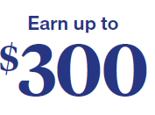
Programa de Bienestar UHC Recompensas de hasta $300
Disponible para empleados y cónyuges miembros de un plan UHC
Con el programa de bienestar usted puede ganar recompensas por actividades que tal vez ya está haciendo.
Metas diarias:
• 5,000 pasos por día o está activo por 15 minutos al día.
• Rastrear 14 noches de sueño.
Completar actividades anuales:
• Seleccionar opciones sin papel.
• Completar un chequeo médico.
• Completar un cuestionario de salud.
Para empezar:
• Ir a la aplicación de UHC
• Registrarse
• Ir al menú de UHC Rewards
• Seleccione actividades para ganar recompensas

Slide 15
Plan Médico y de Farmacia APEX MEC

Slide 16
¿Cuál plan médico elijo?
MEC - Cobertura mínima esencial o “plan delgado”
Este no es un seguro médico tradicional. E independiente de los planes UHC. La red es con PHCS.
Primas semanales menos costosa, pero con protección limitada y no para todos.
Este plan no brinda cobertura para la sala de emergencias, cirugías ni hospitalización.
Este plan brinda cobertura al 100% para servicios preventivos.
Los servicios de telesalud y conductuales son gratuitos e ilimitados.
Proporciona 3 visitas de atención primaria por $20 por visita. Cargos por visitas adicionales, tu responsabilidad.
Proporciona 3 visitas al médico especialista por $50 por visita. Cargos por visitas adicionales, tu responsabilidad.
Proporciona 3 visitas de atención de urgencia por $50 por visita. Cargos por visitas adicionales, tu responsabilidad.
Proporciona 5 visitas al laboratorio/rayos X por $50 por visita. Cargos por visitas adicionales, tu responsabilidad.
Proporciona 1 imaginación por $200. Cargos por visitas adicionales, tu responsabilidad.
Para obtener más detalles, incluidas las coberturas de medicamentos recetados, consulte el resumen del plan.

Slide 17
What plan do I choose?
MEC - Cobertura mínima esencial o “plan delgado”
Tenga en cuenta que este no es un plan médico mayor ni tiene el mismo precio que un plan médico mayor.
No está destinado para personas con enfermedades crónicas ni para personas que necesitan medicamentos especializados o de mantenimiento costosos.
Las farmacias incluidas en la red incluyen Costco, CVS, Kroger, Meijer, Rite Aid, Sam's, Walgreens, Walmart.
A continuación, lista de proveedores asociados:

Slide 18
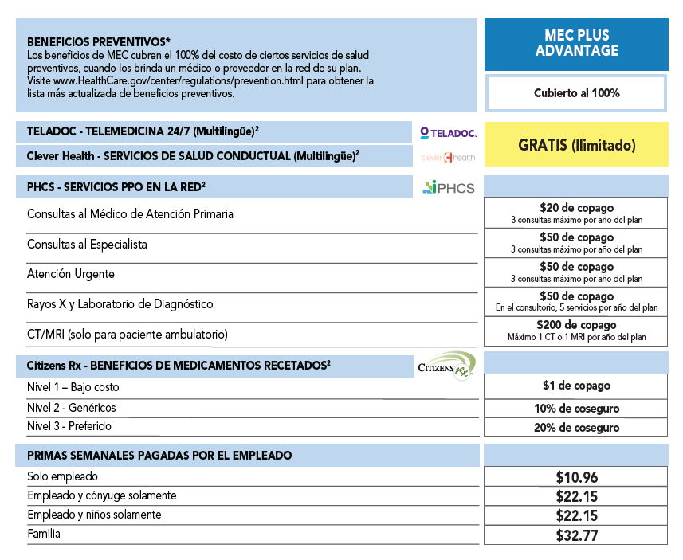
Plan Médico MEC – Aspectos destacados del plan

Slide 19
Planes Médicos Contribuciones Semanales del Empleado
Plan | Organización de Proveedores Preferidos Plan PPO |  | Plan de salud con deducible alto HDHP HSA Plan |  | Plan Mec
Coverrage | Si no usa tabaco | Si usa tabaco | Si no usa tabaco | Si usa tabaco | Si no usa tabaco | Si usa tabaco
Empleado | $59.05 | $69.05 | $54.43 | $64.43 | $10.96 | $20.96
Empleado y cónyuge | $129.79 | $139.79 | $119.64 | $129.63 | $22.15 | $32.15
Empleado e hijo(s) | $99.68 | $109.68 | $91.88 | $101.87 | $22.15 | $42.15
Familia | $182.29 | $192.29 | $168.02 | $178.02 | $32.77 | $42.77
Las deducciones de nómina son semanales* *Todas las deducciones son antes de impuestos Las contribuciones de los empleados se muestran arriba, Vinylmax cubre el 60% del costo. Nota: Hay un recargo conyugal de $20/semana.
Notes:
Read summary and add…. Keep in mind the MEC Plus and MEC Plus Advantage are not Major Medical plans, nor are they priced like Major Medical plans. They are not intended for people with chronic conditions, or those in need of expensive specialty or maintenance drugs. pharmacies included in the network include Costco, CVS, Kroger, Meijer, Rite Aid, Sam’s, Walgreens, Walmart, as well as others. are in the network.

Slide 20
Cuenta de ahorro para gastos de salud

Slide 21
Cuenta de Ahorro para la Salud (HSA)
Una Cuenta de Ahorros para la Salud (HSA) es un tipo de cuenta que puede utilizar para reservar dinero para pagar gastos de atención médica calificados.
Esta cuenta ayuda a compensar sus costos médicos brindándole ventajas impositivas, lo que permite que sus ingresos se extiendan más al utilizar los dólares que de otro modo se habrían pagado en impuestos.
Debe ser elegible para una HSA
Solo puede gastar el dinero en gastos médicos calificados y conservar recibos detallados.
El IRS establece una contribución máxima anual cada año. Para 2024 la aportación máxima es:
$4,150 para individuos
$8,300 para la familia
Las personas de 55 años o más que no estén inscritas en Medicare pueden contribuir con una contribución adicional de $1,000 para ponerse al día.
Contribución anual de inscripción en la HSA de Vinylmax | Monto
Empleado | $600
Empleado y cónyuge | $1,000
Empleado e hijo(s) | $1,000
Familia | $1,000
Notes:
Read slide

Slide 22
Cuenta de Ahorro para la Salud (HSA)
Todas las cuentas HSA de Vinylmax son administradas por el banco PNC.
Si actualmente tienes una HSA a través de otro banco, tendrás que completar un formulario de solicitud de transferencia directa de PNC para solicitar a tu fideicomisario/custodio anterior que transfiera todos los activos de otra HSA a tu cuenta de PNC.
Notes:
Read slide

Slide 23
Cuenta de gastos flexibles

Slide 24
Cuenta de gastos flexibles
¡Las Cuentas de Gastos Flexibles (FSA) son una excelente manera de AHORRAR DINERO en gastos de atención médica y de guardería planificados previamente!
La participación es 100% voluntaria.
Los ahorros son LIBRES DE IMPUESTOS, no impuestos diferidos
Respaldado por las secciones 125 y 129 del Código del IRS
Contribución máxima para 2024: $3200
¡La decisión es IRREVOCABLE para todo el año del plan!
Se pueden hacer ajustes si ocurre un “acontecimiento de cambio electoral permitido” (matrimonio, divorcio, muerte, nacimiento, adopción)
Cuidado con la regla "Úsalo o piérdelo"

Slide 25
FSA para el cuidado de dependientes
El máximo anual de la FSA para el cuidado de dependientes es de $5,000. Las características del plan incluyen:
Pago de ciertos gastos de guardería para dependientes aprobados por el IRS con dólares antes de impuestos.
No se aplica la disposición de reinversión. Se aplica la regla úsalo o piérdelo.
Elegible para recibir cuidado mientras los padres están en el trabajo o la escuela.
SÓLO el monto de nómina deducido hasta la fecha está disponible para distribución.
Algunos ejemplos incluyen:
Guardería/Preescolar para hijos dependientes
Guardería para adultos
Programas antes y después de la escuela.
Campamentos

Slide 26
Seguro Dental
Notes:
Let’s review your dental offering

Slide 27
Seguro Dental
 | Dental PPO
Deducible anual | $50 por persona $150 por familia
Beneficio máximo | $1,500
No se aplica el deducible para la atención preventiva | Sí
Cuidado preventivo | 100%
Servicios Básicos* | 80% después del deducible
Servicios Mayores* | 50% después del deducible
Servicios de Ortodoncia | 50% con un máximo de por vida de $1,500
 | Contribuciones semanales
Empleado | $3.01
Familia | $7.39
Se muestran las contribuciones de los empleados, Vinylmax cubre el 50% del costo.
Notes:
Next, we’ll look at the vision offering.

Slide 28
Seguro de Visión
Notes:
Next, we’ll look at the vision offering.

Slide 29
Seguro de Visión
 | Plan de visión
Copago del examen | Copago de $10
Copago de materiales | Copago de $25
Beneficios y frecuencia
Examen | Cubierto cada 12 meses
Lentes | Copago de $25 cada 12 mese
Marcos | Asignación de $130, 20% del saldo, cada 24 meses
Lentes de contacto electivos (en lugar de lentes) | Asignación de $130, 15% del saldo, cada 12 meses
 | Contribuciones semanales
Empleado | $1.49
Empleado y cónyuge | $2.83
Empleado e hijo(s) | $2.98
Familia | $4.38
Notes:
Next, we’ll look at the vision offering.

Slide 30
Coberturas complementarias
Notes:
Let’s review your ancillary coverages

Slide 31
Vida y M.A.D. (muerte accidental y desmembramiento)
Vinylmax se complace en ofrecer un beneficio de vida y m.a.d. pagado por el empleador a todos los empleados elegibles:
Beneficio del empleado
Seguro de vida de $25,000
Monto de emisión garantizado de $25,000
$25,000 es el monto máximo del beneficio
Asegúrese de revisar y actualizar la información de sus beneficiarios según sea necesario; no es necesario hacerlo durante la Inscripción Abierta.
Notes:
Vinylmax windows is pleased to provide an employer paid life and accident death and dismemberment also known as AD&D benefit to all eligible employees.
The life insurance amount is $25,000 with a guaranteed issue of $25,000
Please be sure to review and update your beneficiary information as needed. This does not have to be done during Open Enrollment

Slide 32
Opciones Voluntarias de Seguro de Vida y M.A.D.
Opciones de seguro de vida voluntario
Empleado: Incrementos de $10,000
Cónyuges: Incrementos de $5,000
Niños elegibles: Monto fijo $1,000, $2,000, $4,000, $5,000 o $10,000
El empleado debe estar inscrito para elegir la cobertura para su cónyuge y/o hijos.
Se requiere el formulario EOI (Evidencia de asegurabilidad) si:
Usted y/o su cónyuge solicitan un monto superior al máximo de Emisión en Garantía
Usted y/o su cónyuge están aumentando el nivel actual de cobertura.
Usted y/o su cónyuge rechazaron anteriormente la cobertura y eligen la cobertura este año
Los costos se enumeran en su Guía de inscripción
100% pagado por el empleado

Slide 33
Seguro de Discapacidad
El seguro de discapacidad protege su sueldo si no puede trabajar debido a una discapacidad calificada (accidente o enfermedad).
En pocas palabras, una discapacidad a corto plazo es un caso que lo deja sin trabajo temporalmente, como una lesión, enfermedad o procedimiento. Cuando ocurre uno de estos incidentes y no puede obtener ingresos, es posible que pueda calificar para recibir beneficios si está inscrito en un plan de seguro por discapacidad a corto plazo.
El seguro de incapacidad a largo plazo proporciona ingresos a aquellos cuyos ingresos se ven interrumpidos por largos períodos de incapacidad.
Notes:
Read slide

Slide 34
Seguro de discapacidad a corto plazo
Vinylmax ofrece, sin costo alguno para los empeados, un seguro discapacidad a corto plazo a través de Lincoln Financial para todos los empleados elegibles. Este beneficio cubre el 60% de su salario base semanal hasta $170 por semana. El beneficio comienza después de 7 días de lesión o enfermedad y dura hasta 13 semanas. Consulte la descripción resumida del plan para conocer los detalles completos del plan.
Vinylmax también ofrece una opción voluntaria para comprar seguro de discapacidad extra.
 | plan básico | plan extra
Período de eliminación
Accidente | 7 días | 7 días
Enfermedad | 7 días | 7 días
Porcentaje de beneficios | 50% | 60%
Beneficio Semanal Máximo | $170 | $500
Período máximo de beneficios | 13 semanas | 13 semanas
Limitaciones de condiciones preexistentes | Ninguno | Ninguno
Notes:
Read slide

Slide 35
Seguro de discapacidad a largo plazo
 | Incapacidad voluntaria a largo plazo
Período de eliminación | 90 días
Beneficio LTD | 60% hasta un máximo mensual de $5,000
Definición de discapacidad | Ocupación propia de 2 años
Período máximo de incapacidad | Edad normal de jubilación del Seguro Social
Limitaciones de condiciones preexistentes | 12 meses para afecciones tratadas dentro de los 3 meses anteriores a la fecha de vigencia de la cobertura
Se ofrece a los empleados asalariados sin costo alguno. 100% pagado por empleados por hora si desea comprar cobertura por discapacidad a largo plazo
Notes:
Read slide

Slide 36
Seguro Voluntario de Accidentes
El seguro de accidentes es una forma de póliza de seguro que ofrece un pago si sufre una lesión fuera del trabajo.
Puede elegir entre dos planes: Plan bajo y Plan alto.
La cobertura está garantizada para usted y su familia.
Los pagos se realizan directamente a usted para que los gaste como desee.
100% pagado por los empleados, si desea contratar un seguro voluntario de accidentes.

Slide 37
Seguro de enfermedad crítica
El seguro de enfermedades críticas brinda beneficios cuando a una persona cubierta se le diagnostica una condición o enfermedad elegible. Ayuda a compensar gastos no reembolsados ​​por otros tipos de seguros.
No reemplaza el seguro médico tradicional o el seguro de ingresos por discapacidad. Más bien es un complemento a estas otras coberturas.
Su inscripción en el seguro de enfermedades críticas está garantizada siempre que esté trabajando activamente.
100% pagado por los empleados, si desea comprar un seguro voluntario de enfermedades críticas.

Slide 38
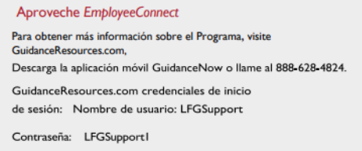
Programa de asistencia al empleado EAP
EmployeeConnect ofrece servicios profesionales y confidenciales para ayudarle a usted y a sus seres queridos a mejorar su calidad de vida.
Reciba ayuda confidencial las 24 horas del día, los siete días de la semana para los empleados y sus familiares. Obtenga ayuda sobre temas de:
Familia
Crianza de hijos
Adicciones
Emociones
Legales
Financieros
Relaciones
Estrés
Notes:
Employee Connect offers professional, confidential services to help you and your loved ones improve your quality of life for anyone with Lincoln coverage.
Receive confidential help 24 hours a day, seven days a week for employees and their family members.
Get help with:
-family
-parenting
-addictions
-emotional help
-legal
-financial troubles
-relationships
And stress
For more information about the program, please visit guidanceresources.com, download the guidance now mobile app, or call 888-628-4824

Slide 39
Proceso de inscripción 2024
Notes:
Read slide

Slide 40
Proceso de inscripción 2024
Esta inscripción abierta es pasiva.
lo que significa que sus selecciones de inscripción actuales se trasladarán hasta 2024. Si desea realizar algún cambio, debe conectarse en línea a través de Employee Navigator para realizar esas selecciones/cambios.
Las nuevas tarjetas de identificación se enviarán a casa solo si usted es un nuevo afiliado.
Para inscribirse y/o obtener más información sobre la NUEVA opción MEC Advantage Plus, consulte con Recursos Humanos para conocer la solicitud y los detalles.
No se aceptan inscripciones ni cambios de beneficios después del período de inscripción abierta, a menos que se deba a un cambio de estado familiar (evento calificativo).
Notes:
Read slide

Slide 41
Proceso de inscripción 2024 Para cualquier persona nueva o que esté realizando cambios iniciar sesión en www.employeenavigator.com
Haga clic en el botón "Iniciar sesión" para comenzar.
Si ya se registró y tiene su nombre de usuario y contraseña, ingréselos para iniciar sesión.
Si olvidó su contraseña, puede solicitar restablecerla.
Si es la primera vez, puede encontrar un correo electrónico de invitación enviado para los nuevos empleados o seleccionar "Registrarse como nuevo usuario".
Su nombre y apellido deben coincidir con su expediente de empleado.
El identificador de la empresa es Vinylmax.
El PIN son los últimos 4 dígitos de su número de seguro social
Ingrese su fecha de nacimiento en formato mm/dd/aaaa
Haga clic en Siguiente para registrarse
Notes:
Read slide

Slide 42
Cambios en el plan durante el año
Solo puede agregar o cancelar cobertura durante el año del plan si tiene un evento calificado a nivel federal, como:
Cambio de estado civil
Cambio en el número de dependientes
Cambio en la situación laboral
Cambio en el estado de elegibilidad
Cualquier cambio realizado debe ser coherente y corresponderse con el cambio de estado.
Se requiere documentación para cualquier cambio de estado durante el año.
Si va a realizar un cambio de plan durante el año, debe notificar a Recursos Humanos dentro de los 30 días posteriores al evento calificador.
Notes:
Read slide

Slide 43
Benefit Resource Center
¡Póngase en contacto con el Centro de Recursos de Beneficios de USI (BRC) para obtener ayuda gratuita y confidencial! Niveles de cobertura de beneficios Información del transportista Asistencia en reclamaciones Problemas de facturación 855-874-0829 BRCMidwest@usi.com De lunes a viernes de 8:00 a.m. a 5:00 p.m., hora estándar del este y centro
Notes:
Read slide

Slide 44
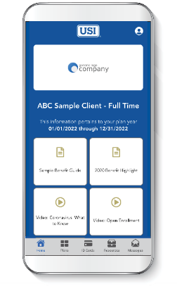
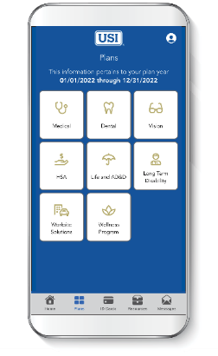
Aplicación móvil
¡MyBenefits2GO brinda acceso sobre la marcha a los detalles de su plan de beneficios, información de contacto de recursos humanos y más!
MyBenefits2GO es una forma rápida y sencilla para que usted y sus dependientes inscritos accedan a resúmenes de beneficios y otra información importante sobre nuestros planes grupales. Almacene fotografías de tarjetas de identificación y localice fácilmente la información de contacto del operador y de Recursos Humanos, todo en un solo lugar. La aplicación es gratuita y está disponible para iPhone y Android.
Manténgase organizado Guarde la información de su plan de beneficios y sus tarjetas de identificación en un lugar fácil de encontrar.
Aligere su billetera Guarde una foto de su tarjeta de identificación para cada plan para tenerla siempre a mano cuando la necesite.
Póngase en contacto Encuentre la información de contacto de los operadores y de Recursos Humanos, todo en un solo lugar.
Códigos de acceso:
Ohio – L92237
New York – G39497
Notes:
Read slide

Slide 45
Gracias
Todos los cambios en las elecciones de inscripción abierta deben hacerse antes del 28 de noviembre de 2023
Notes:
Read slide

